Slide 1
Sopa Madrid
Un espacio para conectarse y crear comunidad emprendedora

Slide 2
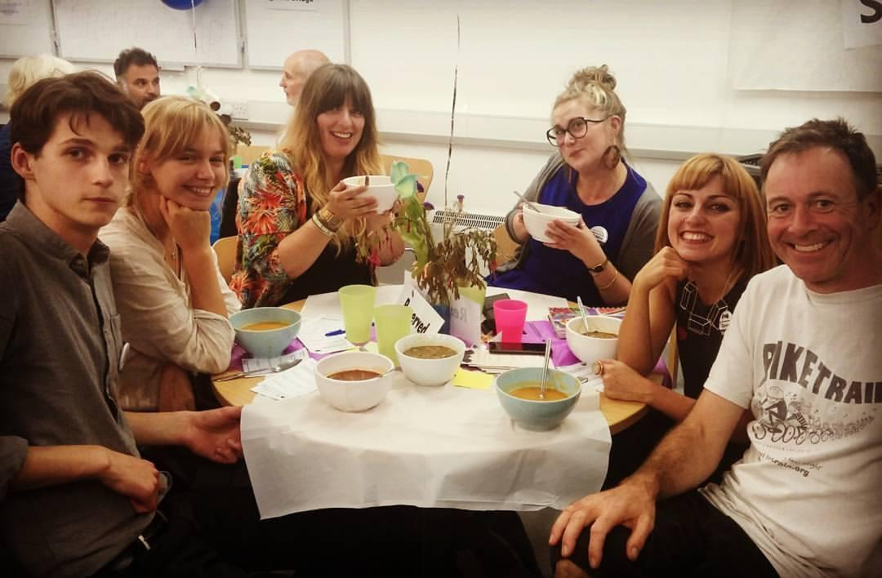
¿Por qué apoyar Sopa Madrid?
Madrid es una ciudad en la que conviven miles de personas con intereses comunes pero que no se conocen, muchas de ellas con grandes ideas, emprendimientos sociales que podrían beneficiar mucho a una comunidad más amplia.
Imagínate que conseguimos conectar de una forma lúdica y orgánica a estas personas. Tan fácil como compartir un plato de sopa rica, conocer algunos de estos emprendimientos, poner tu granito de arena para apoyar estas iniciativas y conectarte con una comunidad de personas interesadas en el bien común y en el emprendimiento social.

Slide 3
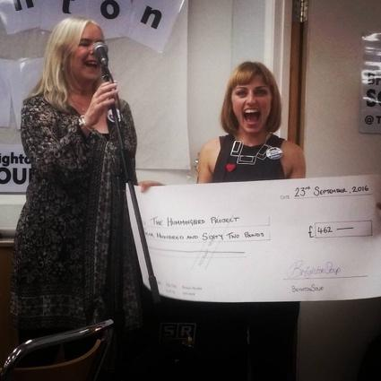
¿Por qué apoyar Sopa Madrid?
El modelo de recaudación de fondos que se plantea en este proyecto se inició en la ciudad de Detroit (Estados Unidos) como una forma de crear comunidad y a la vez apoyar directamente a proyectos locales que benefician a sus residentes.
Detroit es una de las ciudades en Estados Unidos que ha sufrido una gran decadencia económica en las últimas décadas debido a la migración de sus mayores industrias en el marco de la globalización. Esta iniciativa está ayudando ya a miles de personas. Detroit soup
Por todo esto queremos replicar este proyecto en Madrid!
Y la ganadora es…

Slide 4
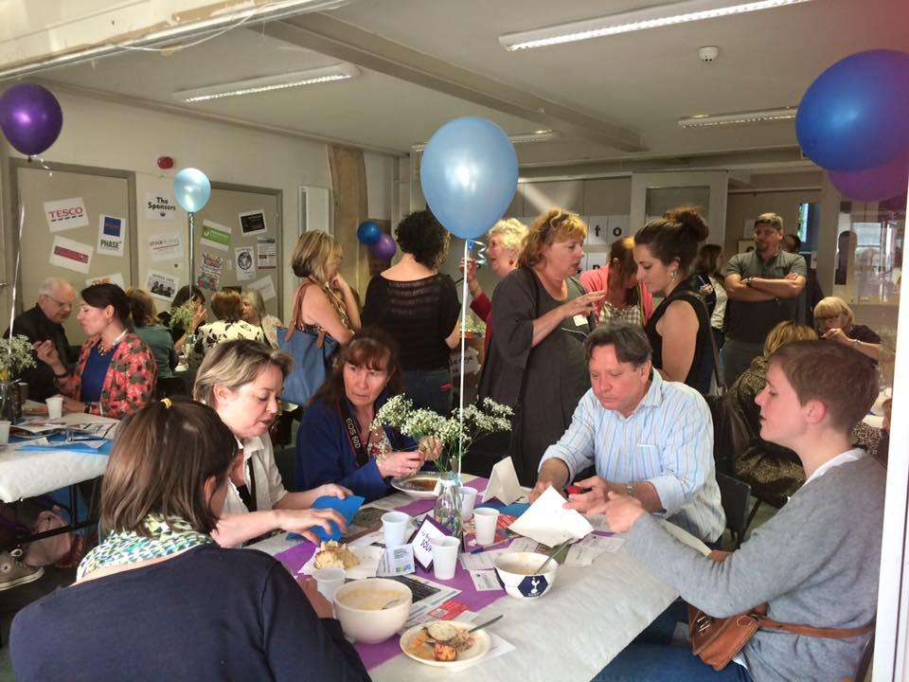
¿En qué consiste?
Comida, buena compañía, un buen rato y una buena causa. Contaremos con una sopa rica para traer a la mesa a un colectivo de personas interesadas por el emprendimiento colectivo y la creatividad. Con este proyecto no solo se benefician a las personas emprendedoras, sino que además es una oportunidad para fomentar la cohesión, combatir el aislamiento y fomentar un espíritu emprendedor y optimista en la sociedad Madrileña. También es una oportunidad para reunir en el mismo lugar a la sociedad civil, emprendedores sociales, miembros de organismos públicos y privados.

Slide 5
Beneficios
Impulsar proyectos comunitarios que están empezando, que quizás solo necesitan un pequeño impulso para hacerse realidad.
Crear un espacio donde compartir, conectarse y conocer a personas diferentes con valores semejantes.
Voluntariado: Las personas pueden ofrecer habilidades que los proyectos necesiten o a otras personas/organizaciones que asistan al evento.
Networking: Oportunidad para que surjan nuevas ideas, nuevos proyectos.
Tener influencia directa y colectiva en cual es el mejor proyecto, quien tiene la mayor necesidad.
Mayor sentido de comunidad: Todos son bienvenidos, es un espacio seguro para compartir, la diversidad es celebrada!

Slide 6
¿Cómo funciona?
Se organiza un evento, que consiste en una cena, se ofrece una sopa muy rica! y durante la cena se presentan 4 proyectos locales, que previamente han sido seleccionados por un comité evaluador.
Cada proyecto expone su idea durante 3 minutos.
El público que pagará por su entrada 5€ además de cenar y conocer a personas con un inteŕes común en el emprendimiento social, tiene la posibilidad de dar un 1 voto por el proyecto de su preferencia.
El proyecto ganador se lleva todo el dinero recolectado en la puerta esa noche, con el que puede comenzar su proyecto de inmediato.
La idea es que las Sopas se repitan con cierta regularidad, por ejemplo cada 3 meses, y así al inicio de cada evento, el proyecto ganador de la edición anterior, cuenta cómo ha usado el dinero ganado.
Responsabilidad SOCIAL CORPORATIVA
En lugares como Brighton (Inglaterra) donde se ha realizado este evento, las empresas también han colaborado monetariamente aportando al proyecto ganador la misma cantidad de dinero recolectado en la puerta o a través de su voluntariado corporativo. También negocios locales han donado premios para recolectar más fondos a través de una rifa la misma noche con las personas de la audiencia. Queremos invitar a las empresas españolas a participar.

Slide 7
Equipo necesario
Comida - Una persona se encarga de la logística de la sopa, con los restaurantes, personas...
Decoración - Una persona se encarga de que el lugar este bonito, hablar con floristas para que donen flores para la decoración, globos, etc.
Proyectos - Una persona se reune con los proyectos que quieren participar, se toman un café con ellos, les explican cómo funciona el evento y se les ofrece Pitch Training.
Entretenimiento y música - Una persona se encarga de esto
Rifas y contribuciones externas - Una persona se encarga de contactar a negocios locales que quieran hacer donaciones y también de hacer publicidad durante el evento y social media para dar las gracias a sus donantes. Brighton Soup ha tenido donaciones para la rifa de peluqueros, cafeterías, etc, en forma de servicios así como de grande corporaciones y/o supermercados
Social Media - Una persona se encarga de la publicidad online y offline.

Slide 8
Presupuesto y recursos necesarios
Salón con mesas, sillas (para 60 - 100 personas) y escenario (que cuente con su propio seguro de responsabilidad civil) Buena iluminación
Equipo de sonido (2 micros para el escenario) Equipo de sonido para grupo de música en directo (4 personas)
Cocina o calentadores para la sopa
Decoración y otros materiales
Gastos de transporte y otros para los voluntarios

Slide 9
Presupuesto
Actividades | Personas | Estimación en euros
Creación de canales y materiales de difusión (web, twitter, carteles, etc.) | 2 personas involucradas | Por calcular
Coordinación | 2 personas involucradas | Por calcular

Slide 10
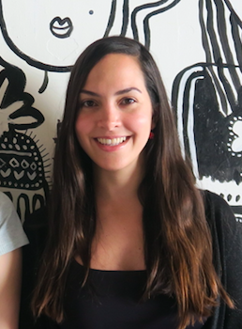
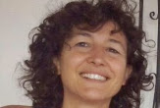
¿Quiénes somos el Equipo Motor?
Guillaume Thiebaut (Make Sense)
Gabriela Cornejo (Estudiante Master RSS)
Christian Loste Estudiante Master RSS y Director de Cadena de Valor
Luisa Echavarria Estudiante Master RSS
Claudia Jacobo Estudiante Master RSS
Mariana Ruiz de Lobera
Psicóloga social, colabora Somos Mas Europa, miembro Comunidad Global Art of Hosting
Valentina González
Estudiante del Master en RSS, Directora de Vamos a Coorganizar y miembro de la Comunidad Global Art of Hosting

Slide 11
¡Muchas gracias!
Esperamos contar con vuestro apoyo y colaboración para hacer Sopa Madrid realidad!

